Slide 1
APP2等级研究
等级留存
商業研究部 | Business Analytics

Slide 2
FRAMEWORK
等级留存
玩家整体等级分布
各分布留存情况
数据说明：因有玩家后补数据对首日等级数据造成异常，仅取150级前玩家数值作为参考

Slide 3
全玩家首日等级分布情况

Slide 4
整体游戏友好度参考数值：超过一半的玩家可以过度新手期 23级后玩家等级较难提升

Slide 5
玩家在首日等级留存情况

Slide 6
超过23级后，等级对于留存影响较小（即次留监测等级可在23级左右）
计算方式：累计至这个区间留存玩家人数/累计至这个区间玩家人数

Slide 7
各等级留存率

Slide 8
玩家首日等级与留存整体趋势呈正相关； 9级到10级留存掉点严重，可进一步排查新手教学后期过度环节的衔接

Slide 9
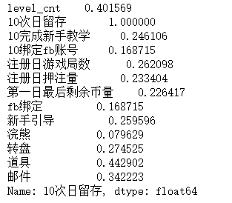
次留与以下因素均无强相关性,道具获得币量可以作为同等级一样检测因素

Slide 10
結論：玩家首日等级与次留无相关性
01 玩家整体等级分布
大部分玩家可以度过新手期
23级可作为次留观察重要等级
新手教学前3级，6级，9级可做拆分观察点
02各分布留存情况
整體留存与等级呈正相关,但并无因果相关性
10级（新手期）达成玩家留存掉点，需进一步排查新手教学后期过度环节的衔接
43-70级留存波动相对稳定
邮件领取免费金币也可做为次留检测点

Slide 11
6/28阶段性更新-累計玩家人數比例趨勢圖

Slide 12
6/28阶段性更新-10級完成新手教學後，次留隨等級相對平穩

Slide 13
6/28 建議：對新手教學環節可進行多次測試
度過新手期玩家相對次留顯著提高，故建議優化新手期教學環節，降低未達10級玩家人數
超過一半玩家只能到14-15級，較上次分析等級23級有下降，可排查是否數值有變穩定等，僅超25%玩家可以達到33級以上等級，可進一步確認是否遊戲難度較之前有提高
建議方向：
新手環節時間控制—GOOGLE PLAY 分析會建議可以看看大概多少首日遊戲多久的玩家次留會穩定
新手環節遊戲體驗
新手環節遊戲選擇—6/11前後之間換過新手教學遊戲？
數據說明：
因6/4前數據有異常，故取6/4後截止至6/28的數據

Slide 14
GOOGLE常用事件

Slide 15
落地效果反馈
将等级23级作为行销前置事件，调整优化投放效果不错。因用户及环境变化，关键事件节点需阶段性监测，
相对稳定将在Tableau上以模型方式交付，随数据挖掘，可增加多维度事件

Slide 16
Thank You
Notes:
尾

